Slide 2
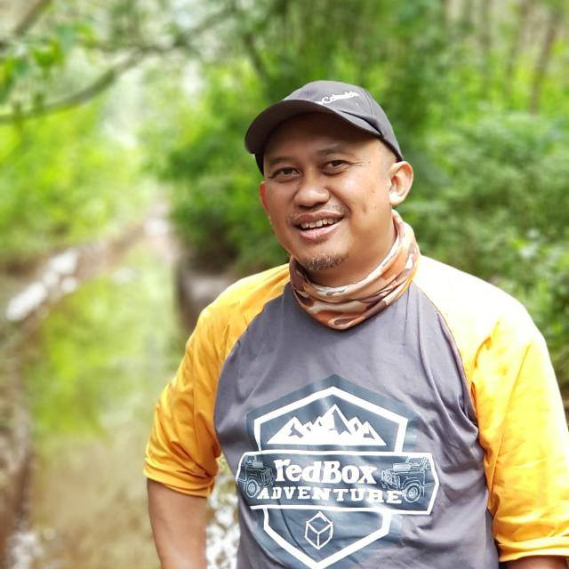

Slide 4
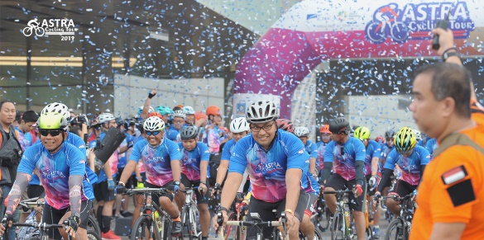
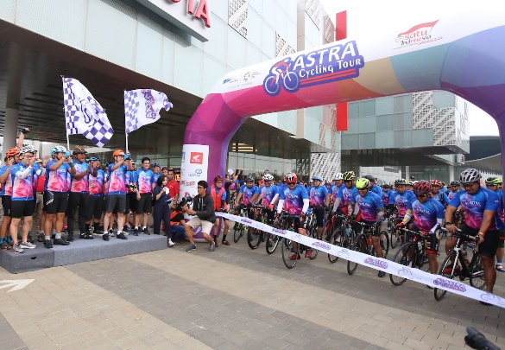

Slide 10
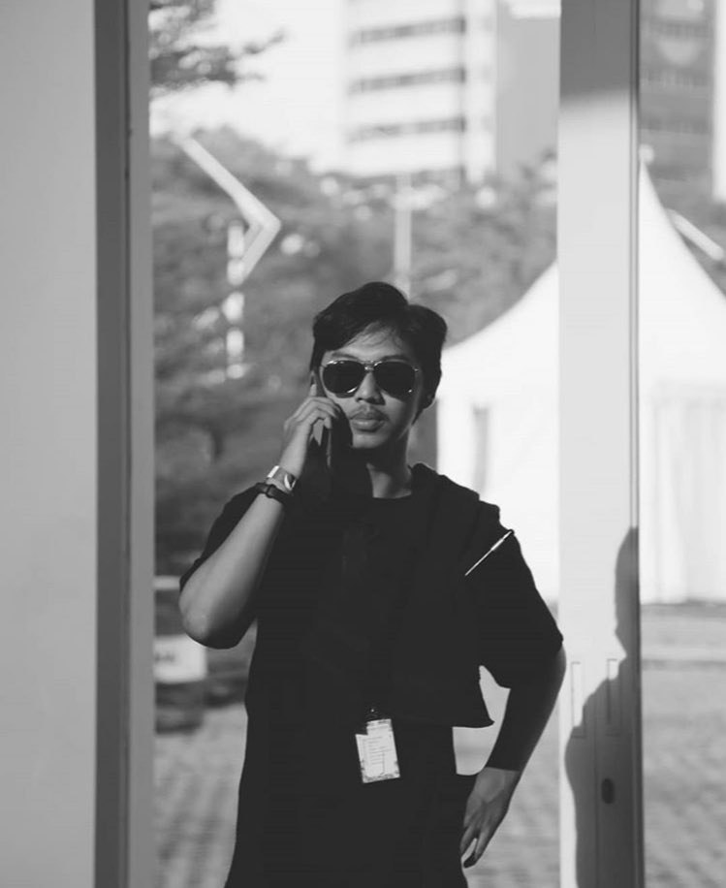
Dama Adhikara
Founder & Project Director mudamudi.JKT

Slide 11
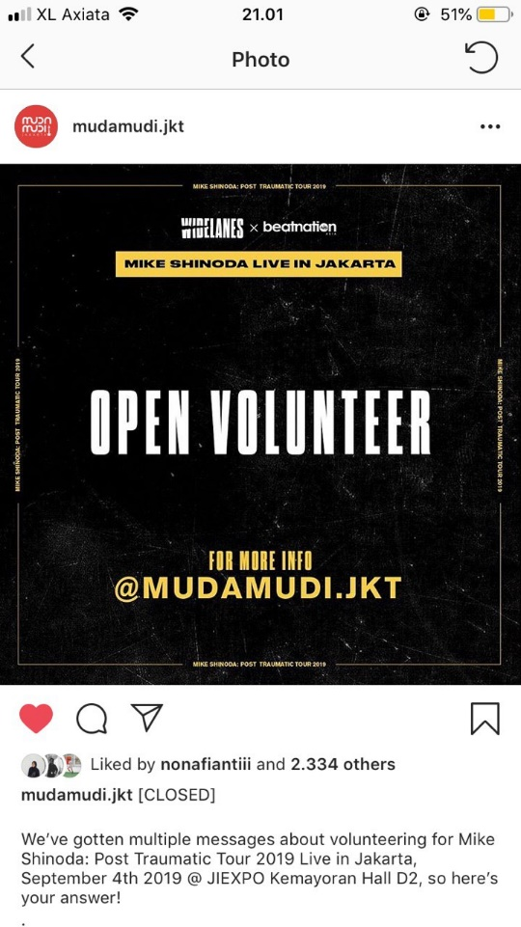
mudamudi.jkt

Slide 12
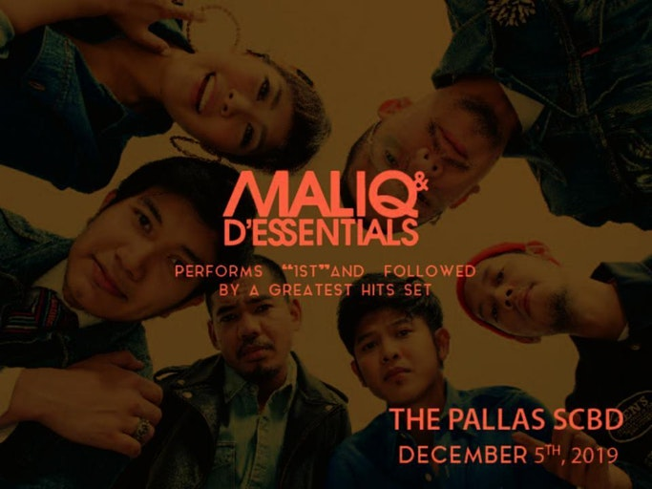
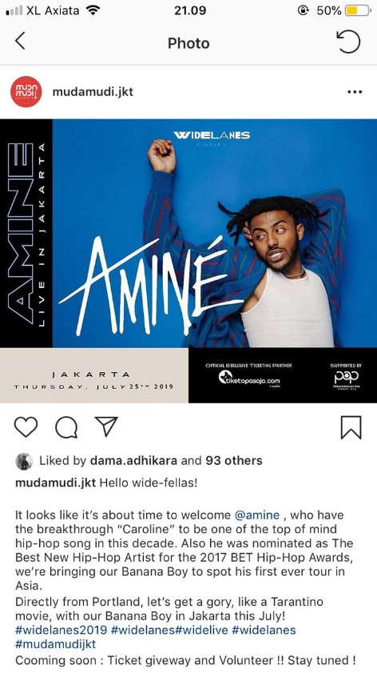
mudamudi.jkt

Slide 13
Dama Adhikara Founder & Project Director mudamudi.JKT
Hal yang harus dapat dilakukan Eo untuk dipercaya oleh klien :
komunikasi
Harus bisa memenuhi keinginanya klien
Memberikan Pengertian kepada klain jika ada suatu hal
Cara Eo menghadapi masalah dalam event :
Harus Profesional
Back up plan
Let them judge by it’s cover
Cara Eo megurus keuangan dalam event :
Setiap divisi membuat budget proposal pengeluaran
Membuat rangkuman anggaran dari setiap divisi

Slide 14
Dama Adhikara Founder & Project Director mudamudi.JKT
Melihat acara/ event sukses :
dari berjalannya acara
Acara tidak di cancel
Acara tidak chaos
Tindakan jika ada kendala masalah dengan vendor
Tanggung jawab ( vendor mengkomunikasikan ke Eo, ganti rugi dan vendor mengakui kesalahannya)
Konsep yang diberikan Eo
Tidak hanya eksekusi tetapi juga memberikan opini atau ide
Memberikan saran atau pengertian

Slide 15
MANAJEMEN EVENT
Divisi Operation

Slide 16
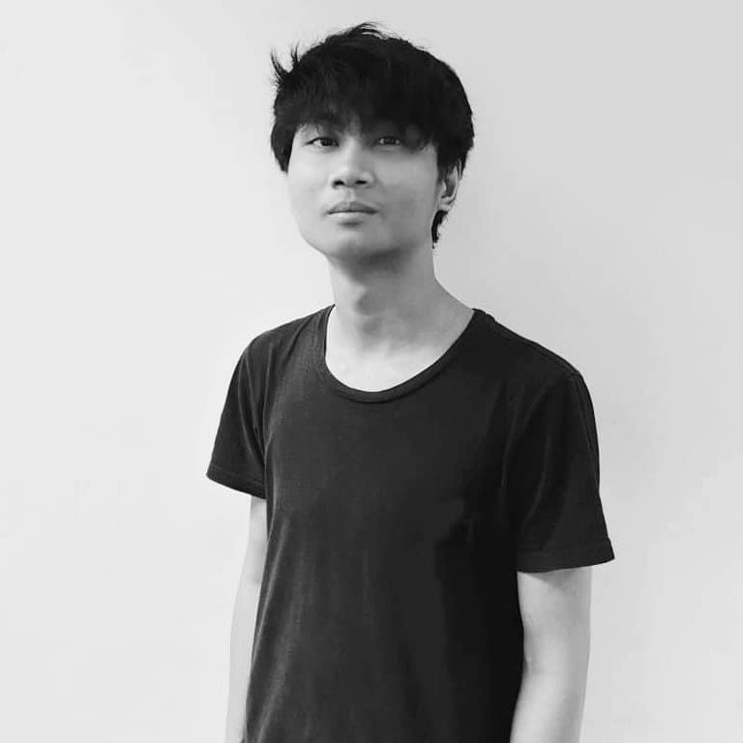
Nur Dede Irawan (Dunia Games)

Slide 17
PMCO
(Pubg Mobile Club Open 2019)
Biggest SEA E-Sport Event

Slide 18
Tantangan / Kesulitan
Dalam setiap event kesulitannya berbeda
PMCO : Karena event skala Asia Tenggara Secara persiapan harus komplit & matang secara visual dan material di venue, Karena Mas dede kebetulan adalah bagian visual dan dalam acara Esport visual adalah hal penting untuk membangkitkan semangat audiens didukung oleh efek-efek yang turut memeriahkan stage.

Slide 19
Cara Menarik Engangement audiens
Masyarakat akan tertarik menghadiri acara yang mereka sukai, Jadi pada intinya berikan informasi terkait acara dan apa saja yang ada dalam acara jadi pada hal ini masyarakat / audiens akan datang ke acara / event terkait apalagi game mobile, Banyak dari user di Indonesia memainkan game ini..

Slide 20
Saran Untuk Para Pekerja Event
Event harus dikerjakan dengan kolaborasi antar sesama team, Kerjasama dan tanggung jawab dalam melakukan pekerjaan akan memunculkan hasil yang ingin dicapai dan kesuksesan acara Jadi saling komunikasi dan tau kerjaan masing-masing agar semua lancar dan terkontrol dalam melakukan pekerjaan

Slide 21
Tahap Evaluasi Dalam Event
Dalam Tahap evaluasi dari 2 event ini berbeda
1. PMCO : Melihat atau kilas balik saat acara hal apa yang kurang dan hal apa yang menjadi masalah saat acara itu sedang berlangsung jadi hal itu yang akan menjadi poin yang akan diperbaiki kedepannya

Slide 22
Divisi business development
Hasil wawancara praktisi event

Slide 23
Profile narasumber
Alia Natasya menjabat sebagai Sponsorship Relation selama 4 tahun di Ismaya Group yang membawahi Ismaya Live dan Ismaya Outlet.
Sudah menjalankan event Djakarta Warehouse Project selama 4 kali.
Ismaya Live terdiri dari We The Fest, Djakarta Warehouse Project, Jakarta Kuliner Festival, dan sebagainya.
Sementara Ismaya Outlet mengerjakan branding, serta colab.

Slide 24
Ismaya group

Slide 25
DESCJOB sponsorship
Memberikan proposal kepada perusahaan
Jobdesc mencari uang, keuntungan. Tidak bisa sembarangan memberikan sponsor, harus sesuai dengan objective branding, campaign
Ismaya Group menjunjung tinggi ekslusifitas, berbeda dengan sponsorship lainnya. Bekerja sama dengan Gojek, jika on top of sponsorship tetap branding Gojek dan yang mengeluarkan budget adalah Gojek.
Bekerja sama dengan CIMB Niaga

Slide 26
HAL YANG HARUS DILAKUKAN
Melakukan brainstorming proposal
Budgeting
Memastikan jika perusahaan ingin diajak bekerja sama memiliki tujuan dan visi misi yang sama.

Slide 27
Masalah
Masalah internal : mencari uang untung mendapatkan keuntungan, dan perizinan.
Masalah eksternal : artis cancel.

Slide 28
Event gagal
Jakarta Culinary Festival (JCF)
Event ini tidak banyak yang tahu karena, fokusnya hanya pada musik dan seharusnya fokus pada all about food and beverages
Tidak gagal tetapi event ini termasuk yang tidak profit

Slide 29
saran
Membuat target market
Melakukan riset yang matang
Membuat budgeting yang jelas
Mematangkan konsep
Menjalin relasi

Slide 30
SOUND PROJECT
2018
2019

Slide 31
PROFILE NARASUMBER
Sahna Yanita, disini sebagai marketing and promotion event,yang sedang di kerjakan saat ini adalah the soundsproject volume five untuk tanggal 4 sama 5 April 2020 di bendepark Ancol Jakarta. biasanya nanganin event musik,event festival, festival musik sih lebih tepatnya.
Event terbesar yang pernah dilaksanakan adalah synchronize festival kali ya tahun lalu 2019 di bulan Oktober.

Slide 32
komponen tahapan dalam perencanaan
berbagai aspek yang dipikirkan tidak boleh kelewat dari produksi seperti venue, flow, tiket, line up yang bisa masuk kedalam pasar festival.
Target digital strategy
Penyebaran informasi agar semua pengunjung bisa mengetahui acara nya seperti membuat iklan dan menyebarkan ke media sosial

Slide 33
Riset yang dilakukan sebelum membuat acara
Memastikan pasar kita : A, B, C atau D agar mempermudah pemasaran yang akan di selenggarakan seperti kapasitas venue dan flow.

Slide 34
Membuat event bagus di mata orang
Sesuai dengan rundown (tepat waktu)
Untuk event musik penampilan artis juga menjadi salah satu hal yang sangat penting

Slide 35
Faktor kesuksesan dan kegagalan event
Faktor internal
Harus mempunyai visi dan misi yang sama
Dalam kegagalan seperti misscom antar anggota

Slide 36
Saran jika terjadi konflik
Menerima kritikan karna merupakan masukan atau saran untuk event
Kritikan juga bisa dijadikan bahan evaluasi untuk penyelenggara agar lebih bisa melakukan lebih baik lagi

Slide 37
Menarik perhatian sponsor
Percaya diri dalam event yang kita selenggarakan
Meyakinkan kepada pihak sponsor bahwa event yang diseleggarakan bisa menghadirkan partisipan yang banyak
Keunggulan dalam membuat portofolio
Acara yang dijlankan pasti berjalan mulus

Slide 38
Saran
Harus berfikir matang
Memiliki konsep yang kuat
Memiliki tim yang kompak
Harus mempunyai evaluasi dalam acara agar dapat terlaksanakan dan tidak melakukan kesalahan yang sama

Slide 39
MASALAH
Ketika hari H miss di dalam produksi.
Surat perjanjiam yang tidak sesuai denga riders
Solusi : Pintar nya kita dalam menegoisasi

Slide 40
Solusi
Setiap tim harus mempunyai komunikasi yang kuat satu sama lain
Membuat list satu sama lain agar tidak ada kesalahan

Slide 41
MARKETING COMMUNICATION

Slide 42
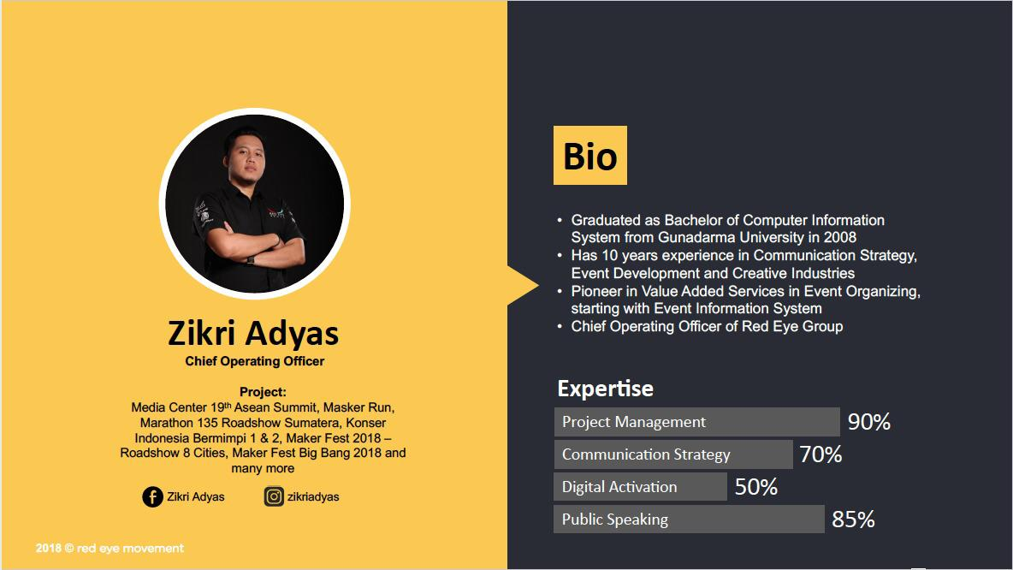
ZIKRI ADYAS
Chief Operating Officer of
Red Eye Group

Slide 43
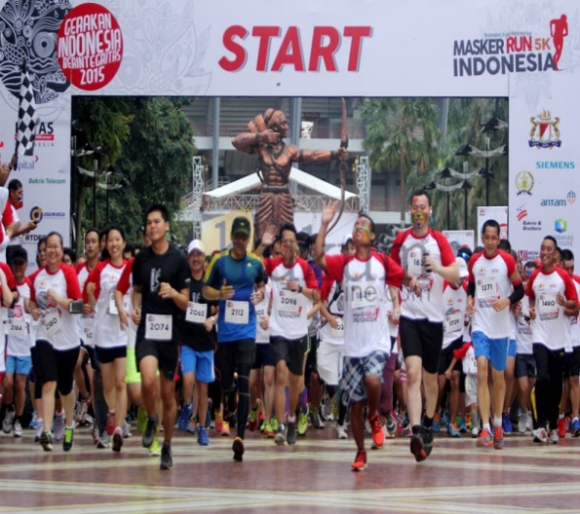
Event
Maker Fest 2018 (Chief in Production)
Maker Fest Big Bang 2018
Masker Run !
Marathon 135 Roadshow Sumatera

Slide 44
Tim yang
Solid
Persetujuan
Konten
Problem
Keuangan
How to Solve
Perencanaan
Waktu
Singkat
Kerja
Cepat
Seleksi UMKM dan Vendor

Slide 45
Nova Nurlindra
Internal Communication of Sinar Mas Land

Slide 46
Event
Internal Workshop
Internal Photo Contest
Buka Puasa Bersama (Dihadiri 1000 Karyawan dan 300 Anak yatim piatu)

Slide 47
Mengatur karyawan se- Indonesia
Team
Work
Memberi Pelatihan untuk Manager
Perbedaan Usia dalam Organisasi
Problem
How to Solve
Kordinasi
Yang
Susah
Komunikasi dan Kerja sama yang baik

Slide 48
Good
Communication
Sense of
Belonging
Tips and Trick for Managing an Event
Pick Trusted Vendor
Good at Team Work
Make a Good Time Planning

Slide 49
Special Events
Anisa Dhamayanti
Annisa Nur A
Annisa Ristifani
Anysa Tyara Oktaviana
Ardhatama
Avifah Yuthika
Gufron G. Latuconsina
Ivana
Lutfhi
Lystra E. Theofilus
Rizky
Salsa
Wahyu Nur I

Slide 50
1st interviewees

Slide 51
Kreasi imaji mahesa (kim)
Kreasi Imaji Mahesa (KIM)
Berdiri sejak 2016
Bergerak di berbagai jenis event

Slide 52
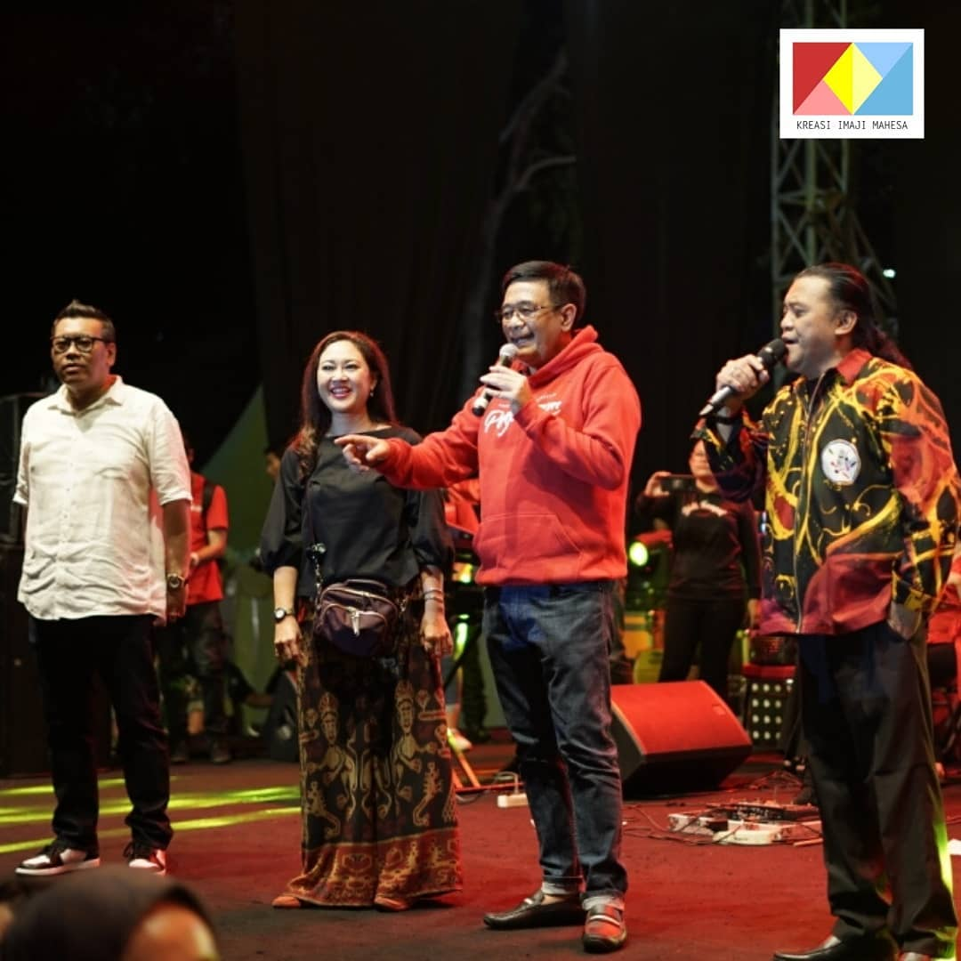
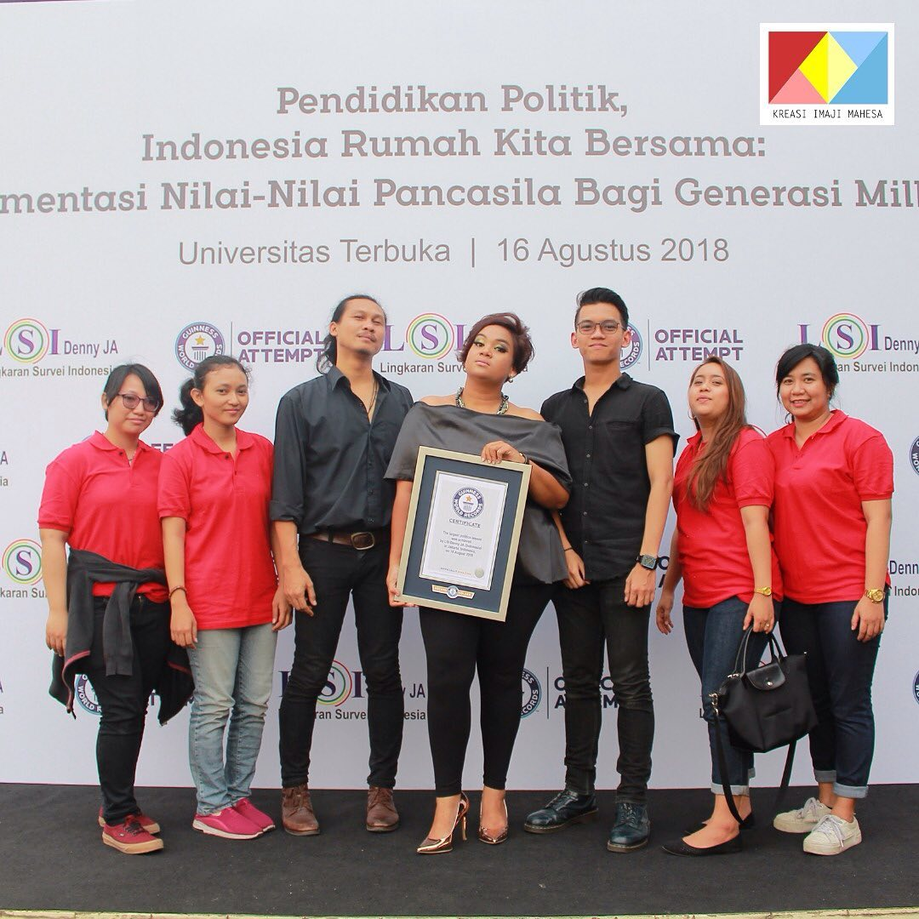
Handled events
The Largest Politics Lesson - LSI by Denny JA | Guinness World Records (2018)
BREAKING THE WORLD RECORD: THE GREAT RAHWANA (2019)
HUT PDI (2019)

Slide 53
Problems and conclusion
Masalah pre-event: perbedaan konsep antara EO dengan Client
Masalah saat event: hilang nya barang-barang, anggota yang misscom
Evaluasi
Kesimpulan
Lebih mematangkan rencana dengan serinci mungkin,selalu menyiapkan rencana cadangan untuk setiap kemungkinan buruk dan memiliki kecerdasan emosional

Slide 54
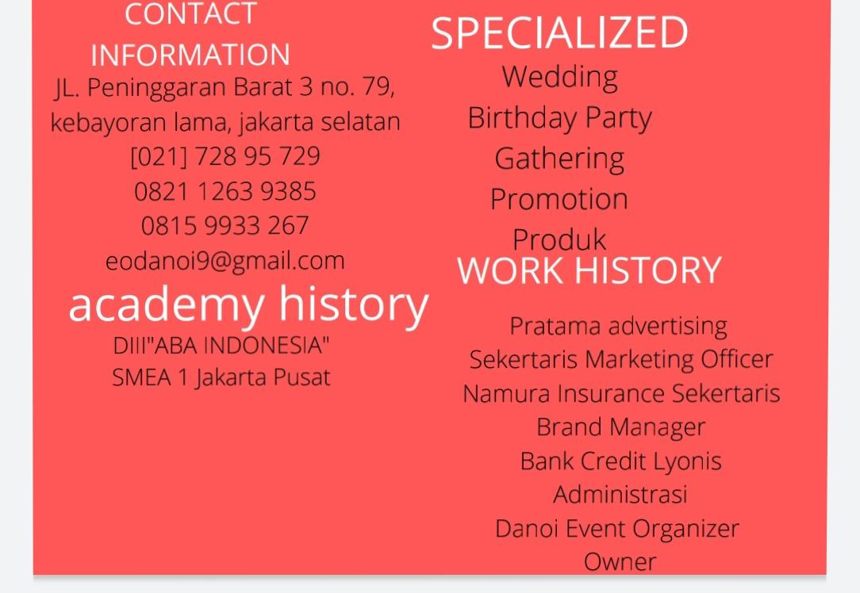
2nd interviewees

Slide 55
Danoi kids BIRTHDAY PARTY ORGANIZER
DANOI KIDS BIRTHDAY PARTY ORGANIZER
Berdiri sejak 2004
Bergerak pada kids birthday party dan juga

Slide 56
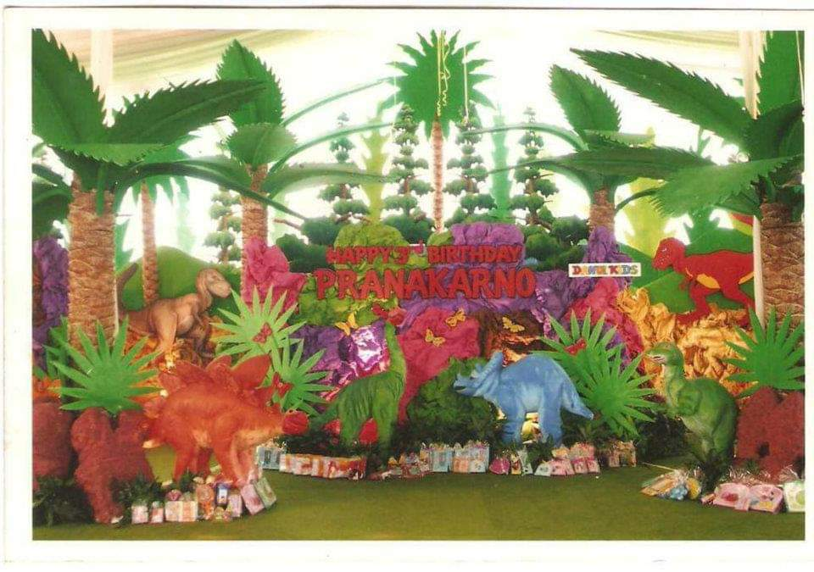
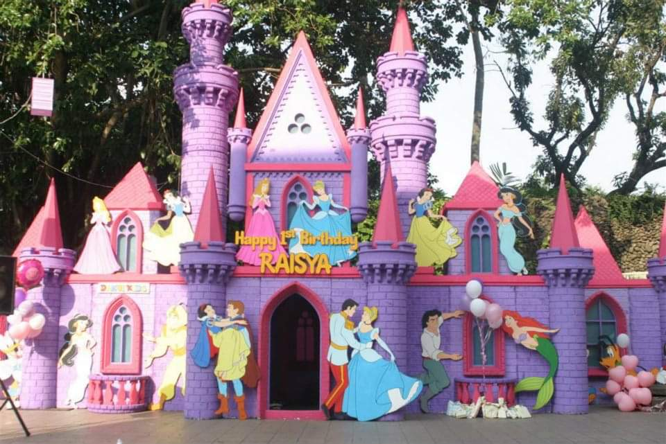
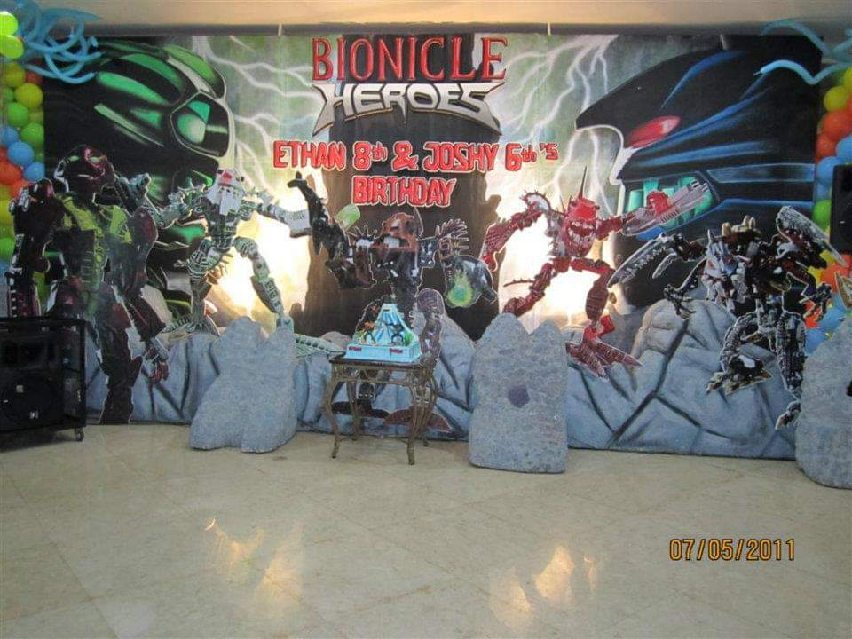
Handled events
Castle princess
Bionicle heroes
Land before time

Slide 57
Problems and conclusion
Bagaimana membuat sebuah event bisa sukses dan memiliki kesan yang baik?
Hal-hal apa yang harus diperhatikan saat akan melakukan eksekusi sebuah event?
Bagaimana menangani keluhan dari client?
Kesimpulan
Kesepakatan yang sudah dibuat dengan client harus diperhatikan agar event tidak mengecewakan client. Selain itu setiap anggota EO harus berkomitmen untuk jujur selama mengerjakan sebuah event agar tidak merugikan pihak manapun. Saat akan melakukan eksekusi, perhatikan kembali kesiapan peralatan yang akan digunakan, jangan sampai ada yang bermasalah.
Jika mendapatkan keluhn dari client, lakukan mediasi sebaik mungkin.

Slide 58
Rfe 2020
Bagaimana cara melakukan promosi agar mendapatkan banyak peserta untuk RFE 2020?
Menambahkan unsur keagamaan (nuansa puasa) dalam konten promosinya.

